Slide 1
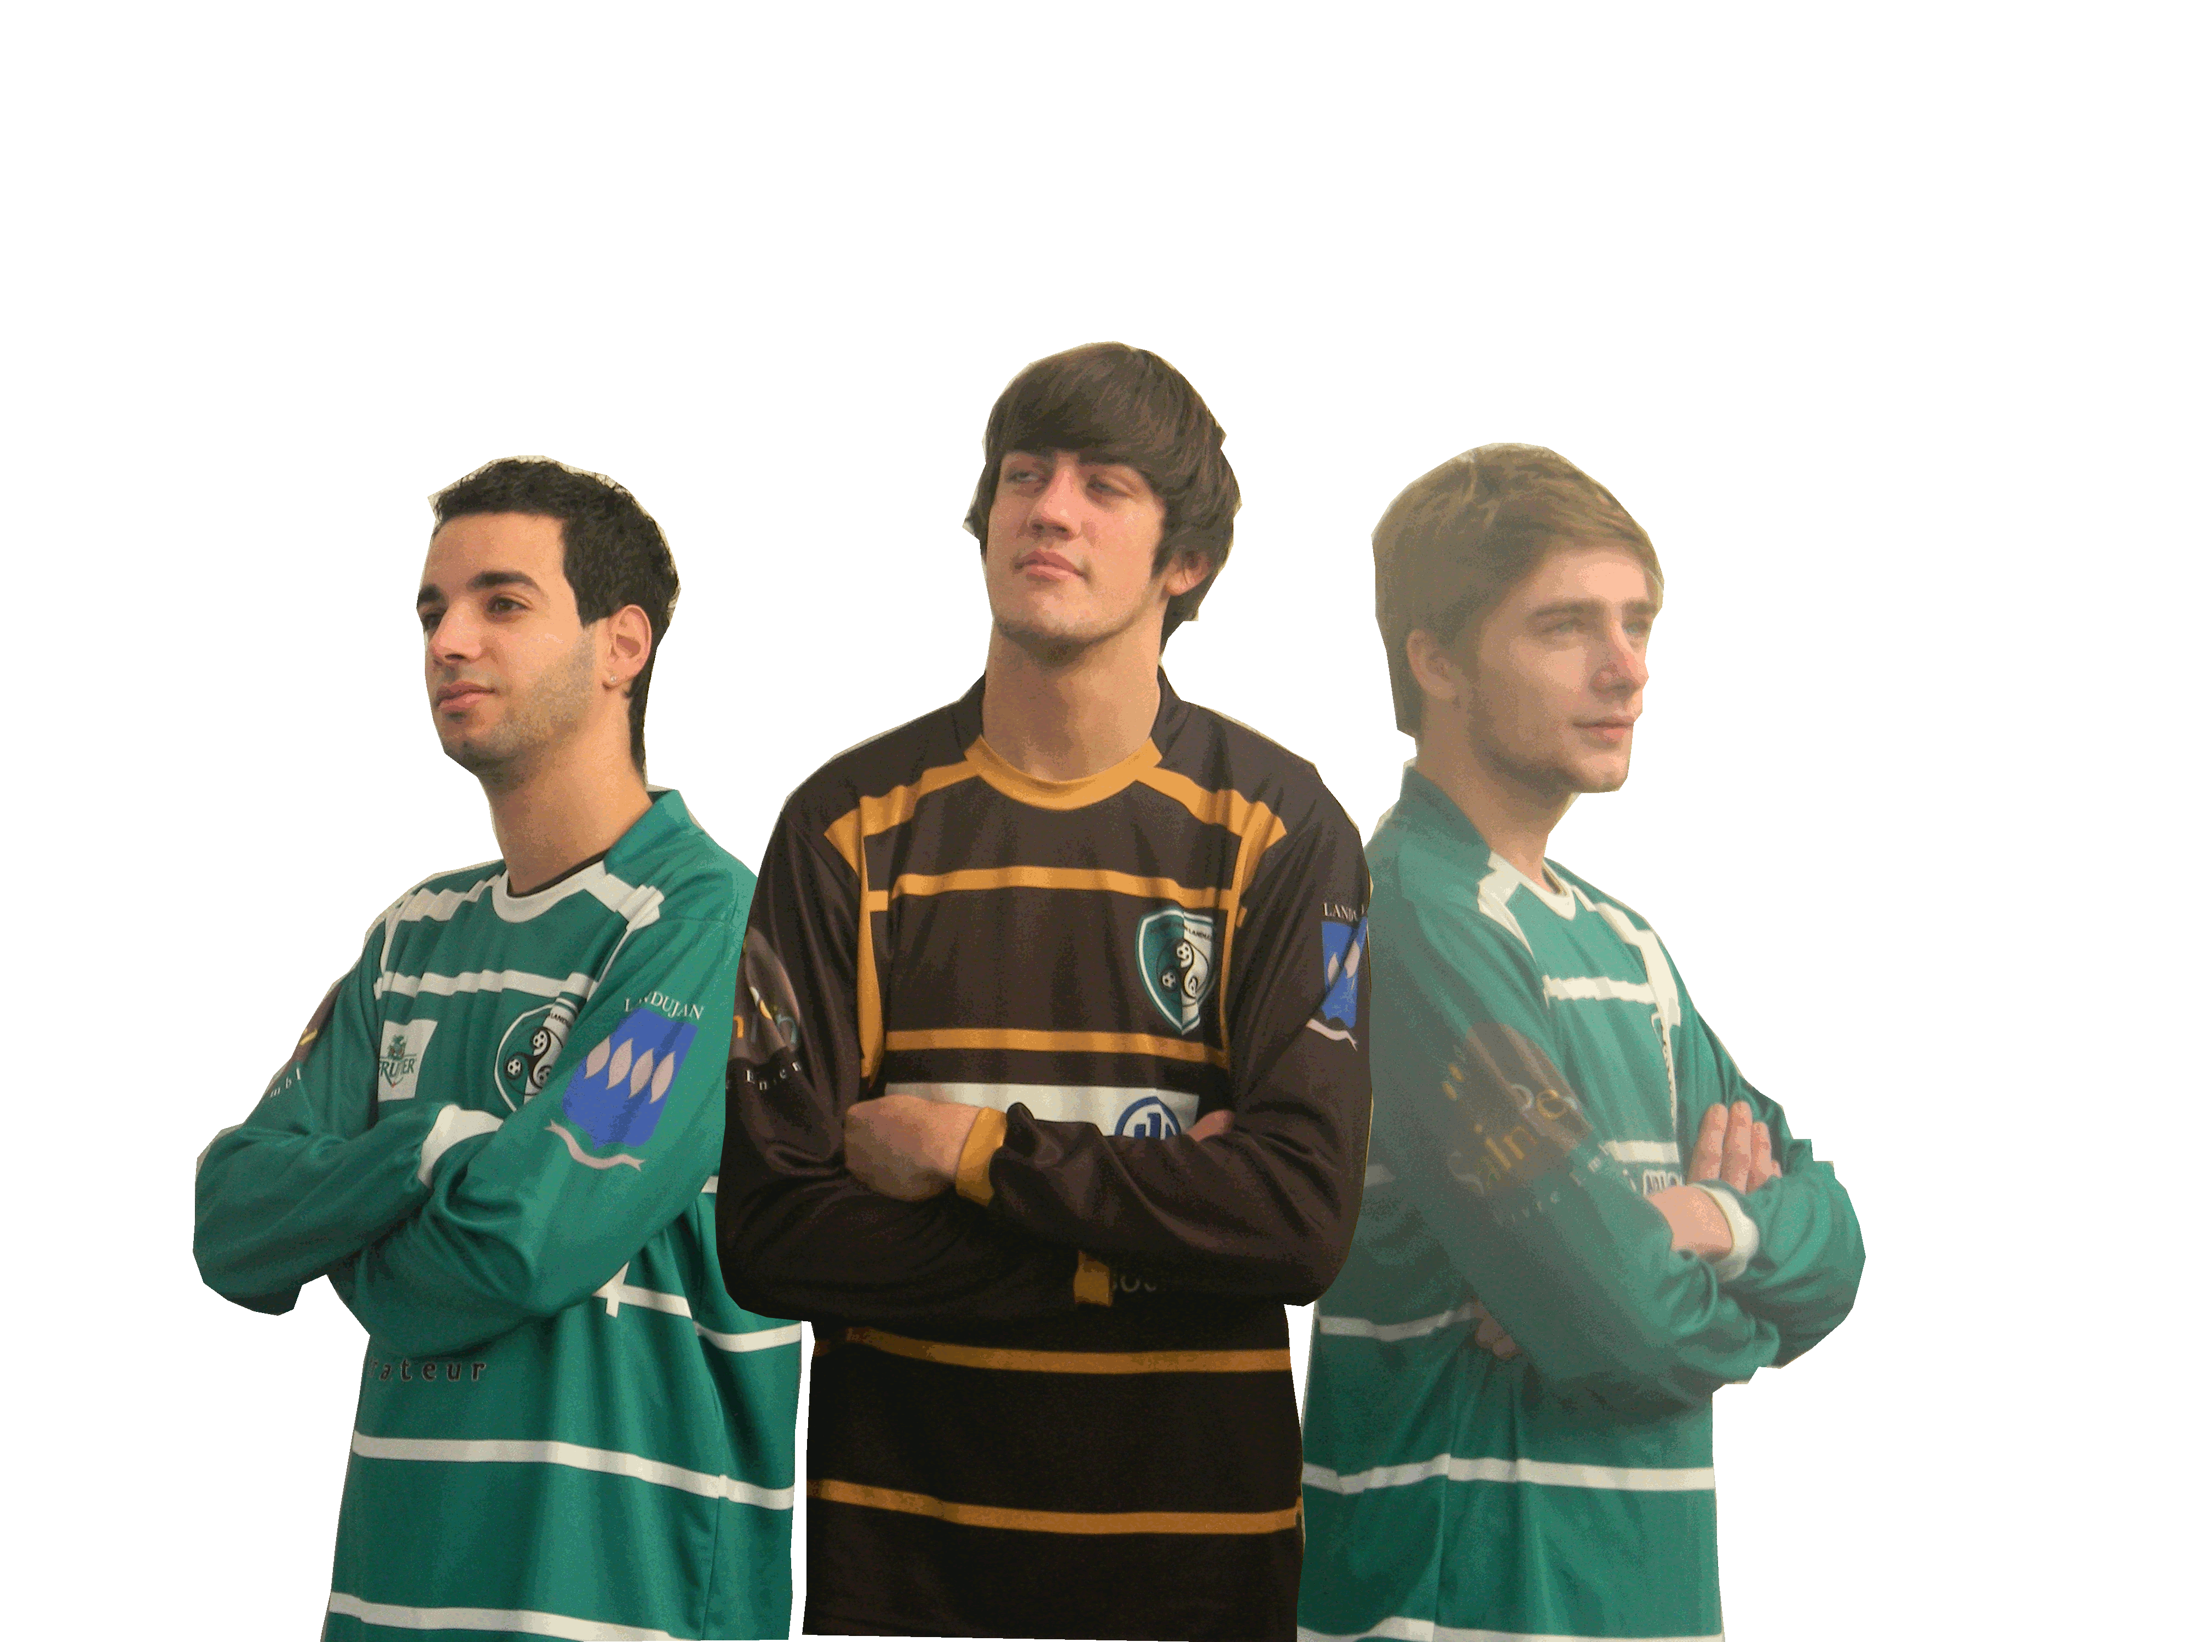

Plus qu’un club

Slide 2
2011
Une année
exceptionnelle

Slide 3
RETROSPECTIVE

Slide 4
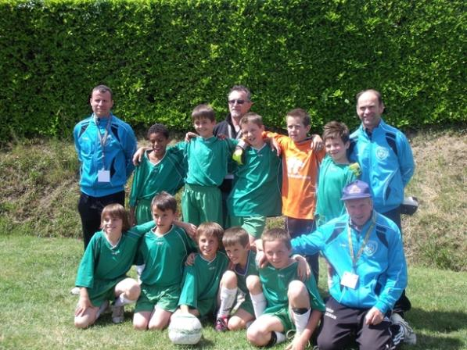
U11
Champion de secteur
12 ème en finale départementale

Slide 5
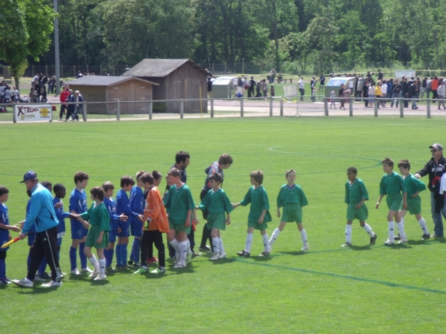

Slide 6
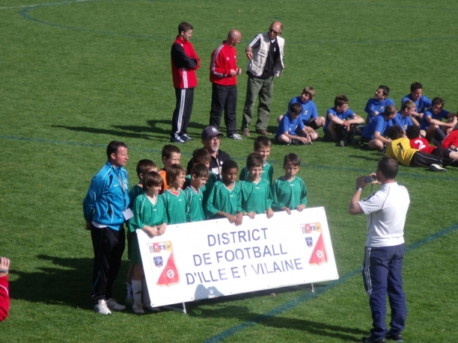

Slide 7
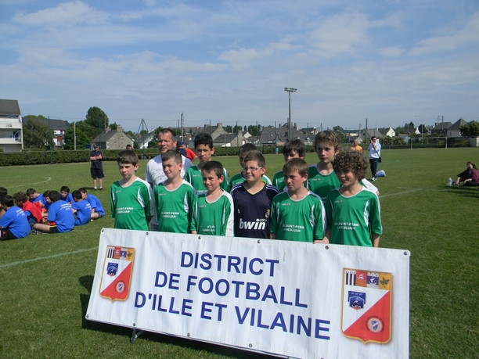
U13
Champion de secteur
Accède en Criterium
13 ème en finale départementale

Slide 8
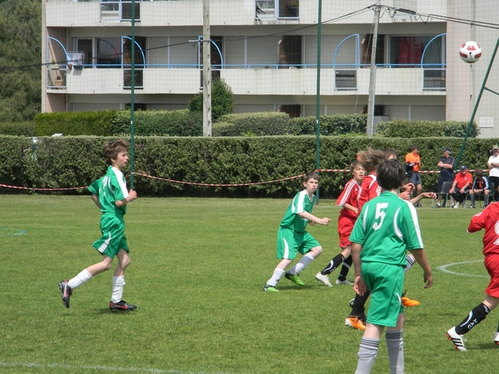

Slide 9
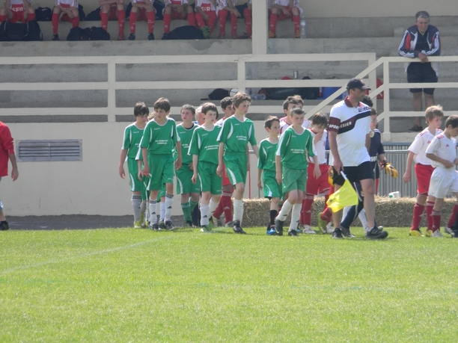

Slide 10
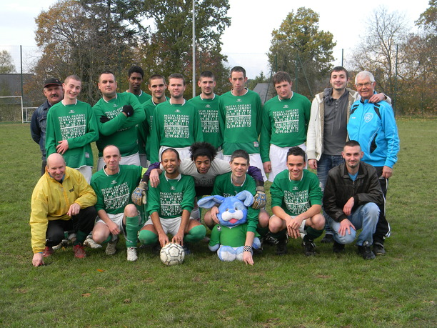
Seniors 2
Champion de D5
Accède en D4

Slide 11
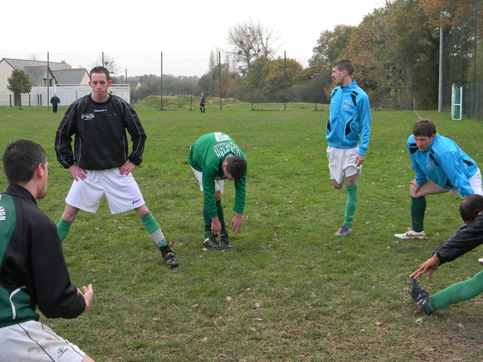

Slide 12
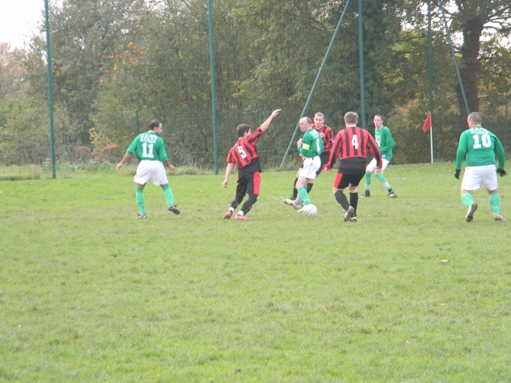

Slide 13
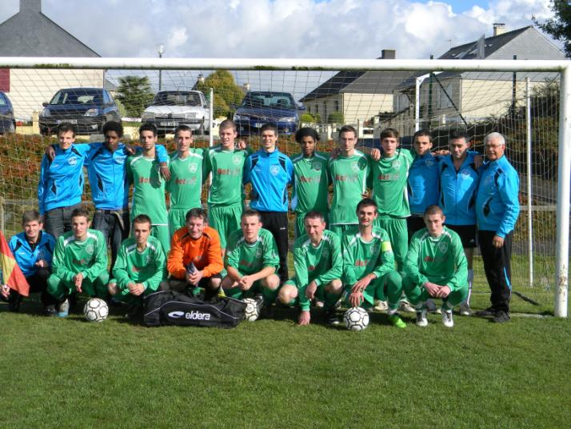
Seniors 1
Accède en D3
3ème tour Coupe de France

Slide 14
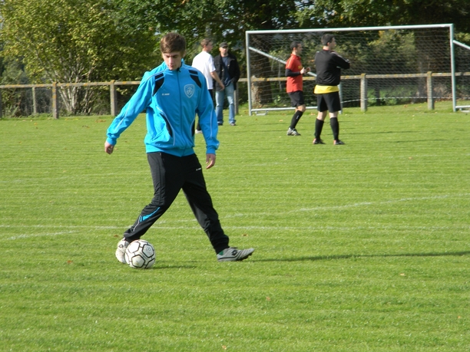

Slide 15
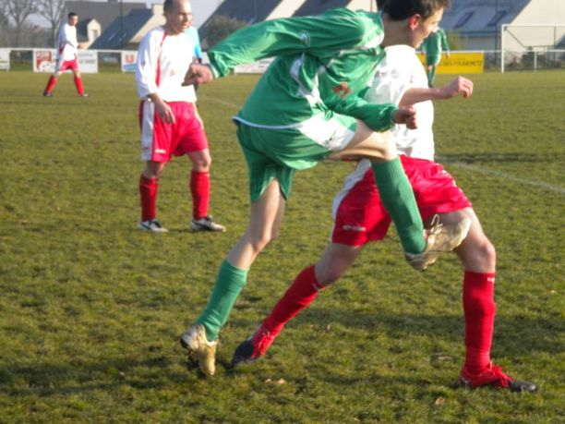

Slide 16
UNE
Accession en d3
Tant attendue

Slide 17
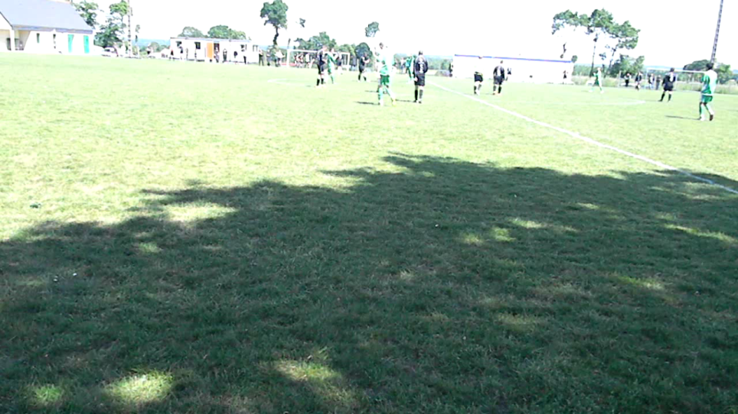

Slide 18


Slide 19

Stage d’avant saison
PLOUHINEC (56)

Slide 20
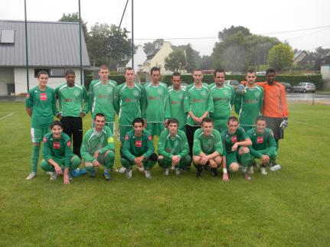
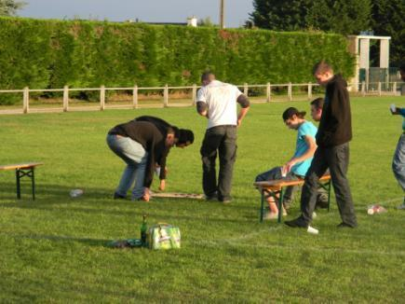
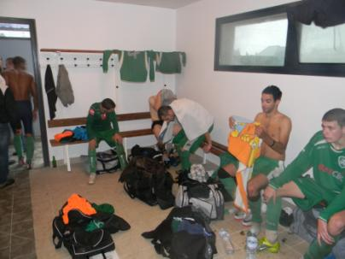
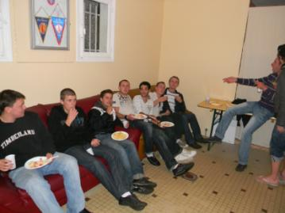
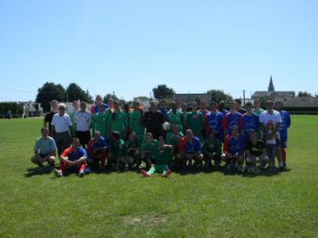

Slide 21

Coupe de France
LA BELLE AVENTURE

Slide 22
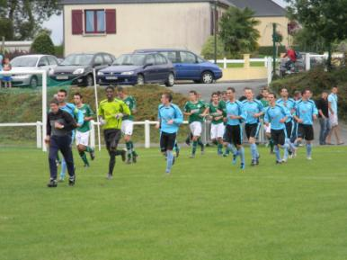
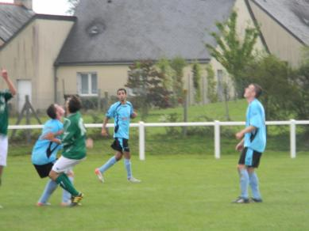
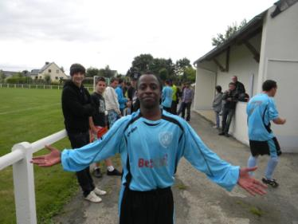
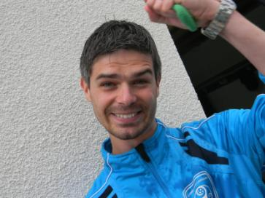
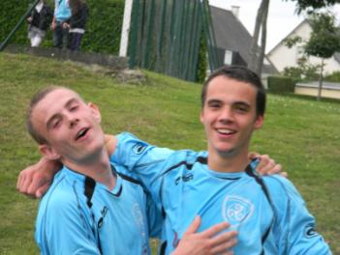
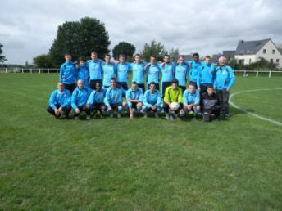

Slide 23
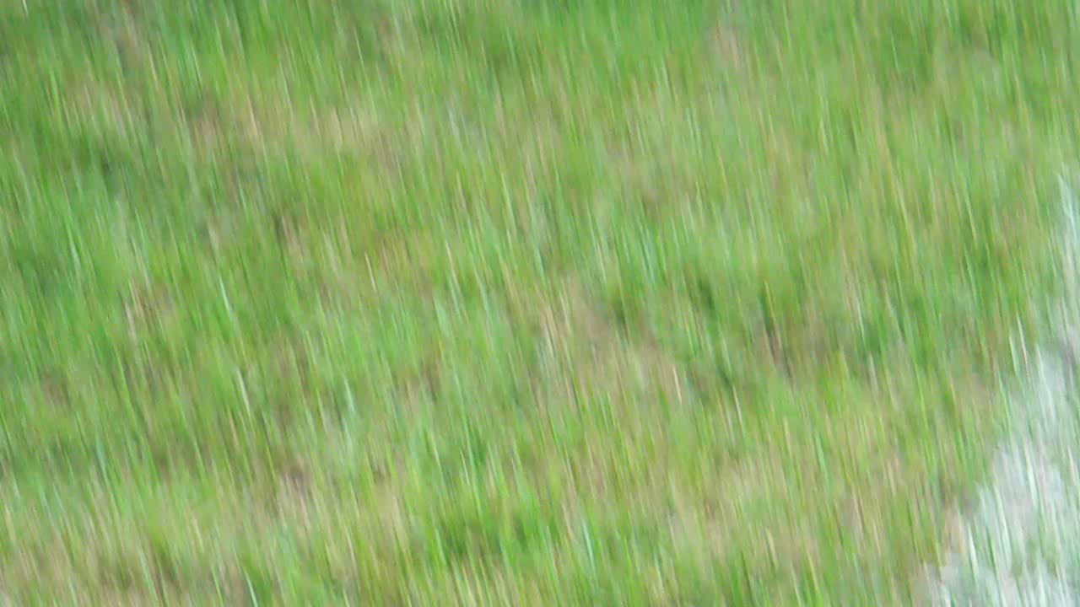

Slide 24
des
faits
marquants

Slide 25
Une soirée
choucroute
très réussie

Slide 26
Victoire des seniors
en consolante
des tournois
de Bédée et Plouasne

Slide 27
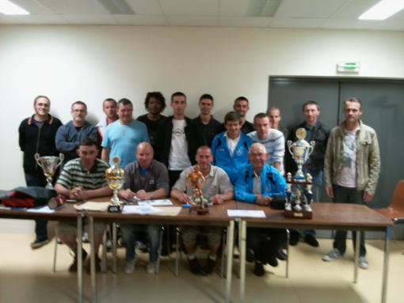
Election
du nouveau bureau

Slide 28
Engagement
d’une
3ème équipe
senior

Slide 29
Les U13
évoluent
en critérium

Slide 30


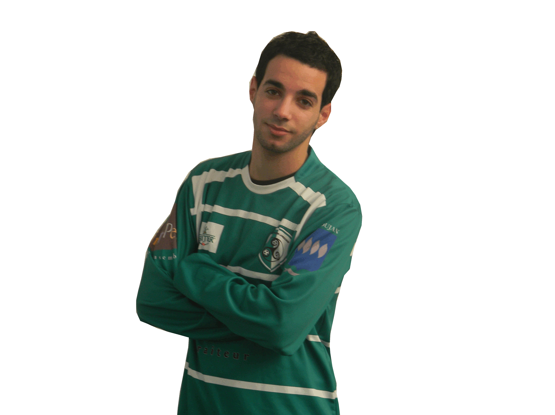
Opération
« un club,
un maillot »

Slide 31
Opération
« un club,
un maillot »

Slide 32
des
dates
A retenir

Slide 33
24 mars 2012
soirée
choucroute

Slide 34
16 mai 2012
tournoi
vétéran

Slide 35
9 juin 2012
tournoi
jeune

Slide 36
10 juin 2012
tournoi
senior

Slide 37




















ILS NOUS FONT CONFIANCE

